Slide 1
МДОУ Ухтуйский детский сад «Тополёк»
Презентация на тему:
«Познавательно-исследовательская деятельность детей младшего возраста»

Slide 2
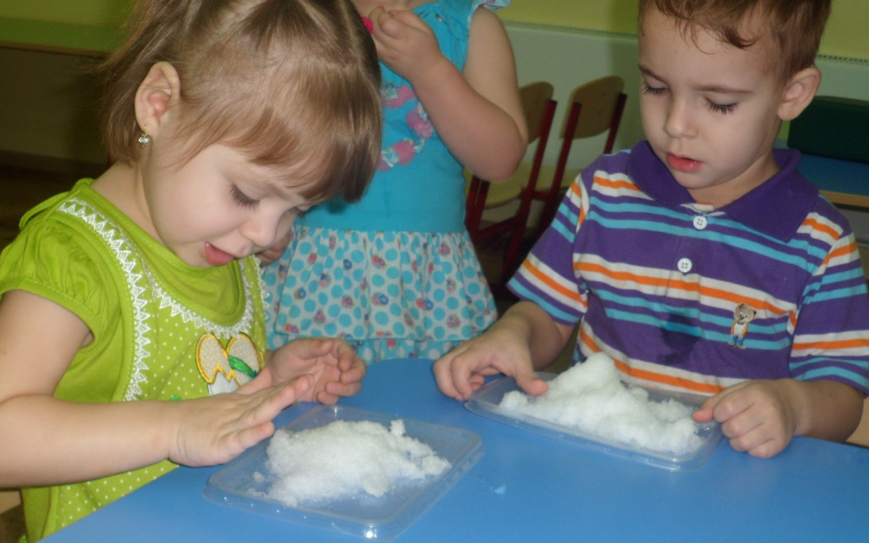
Китайская пословица гласит:
«Расскажи – и я забуду, покажи – и я запомню, дай попробовать – и я пойму»

Slide 3
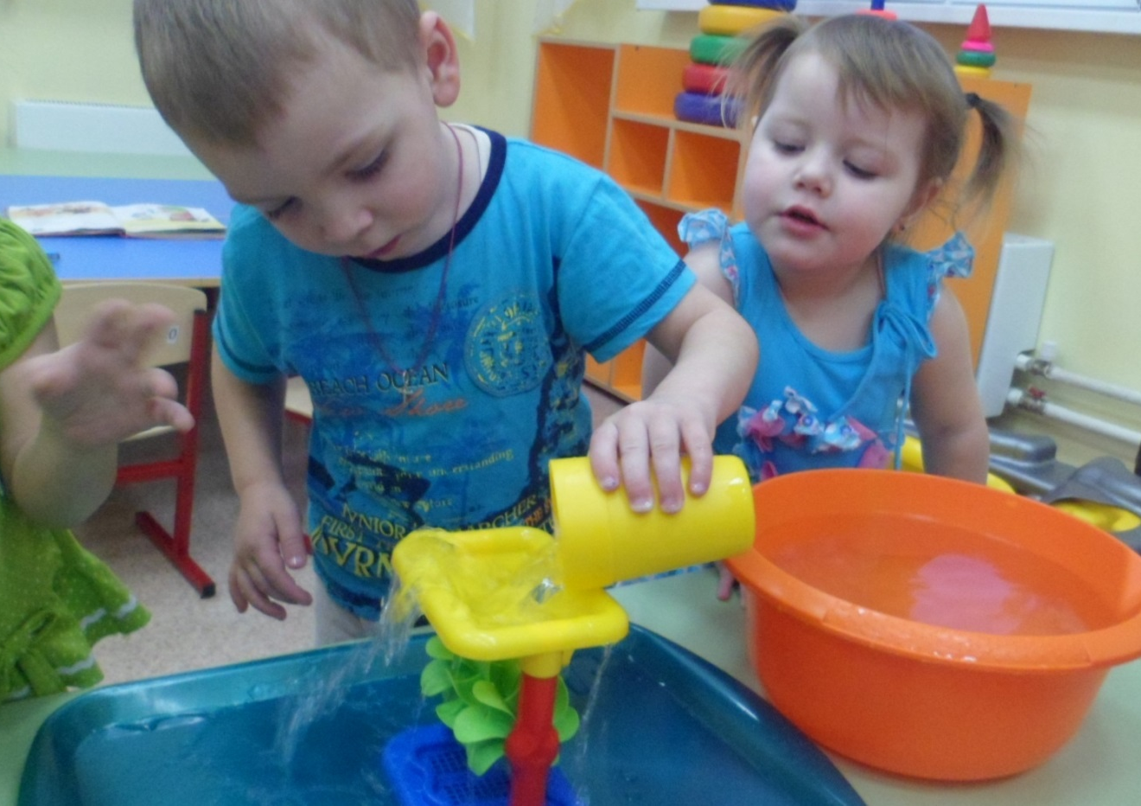
По природе своей дети – исследователи. Открыть, изучить, исследовать – это первые шаги в неизведанное, благодаря такой деятельности дети учатся думать, говорить, пробовать, искать, экспериментировать.

Slide 4
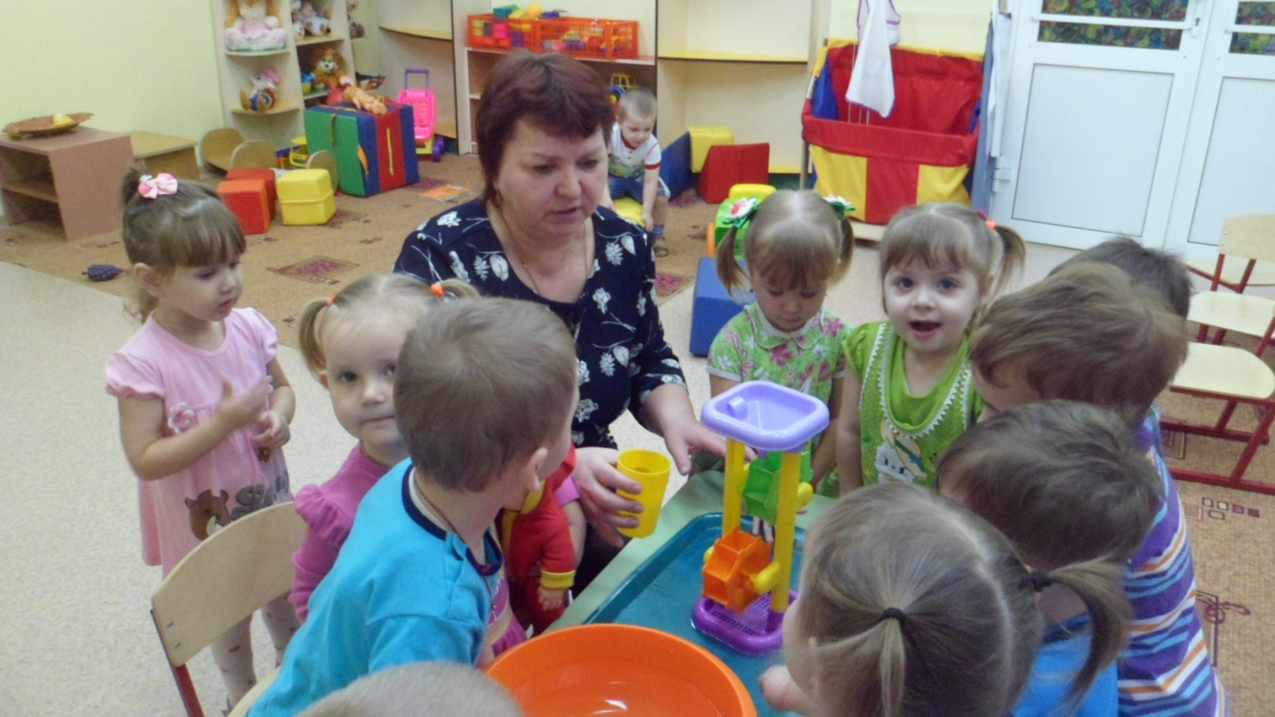
Задача взрослых помочь детям в проведении этих исследований.

Slide 5
В поисково – исследовательской деятельности дошкольник:
*развивает свою речь
*удовлетворяет свою любознательность
*закрепляет своё представление о мире

Slide 11
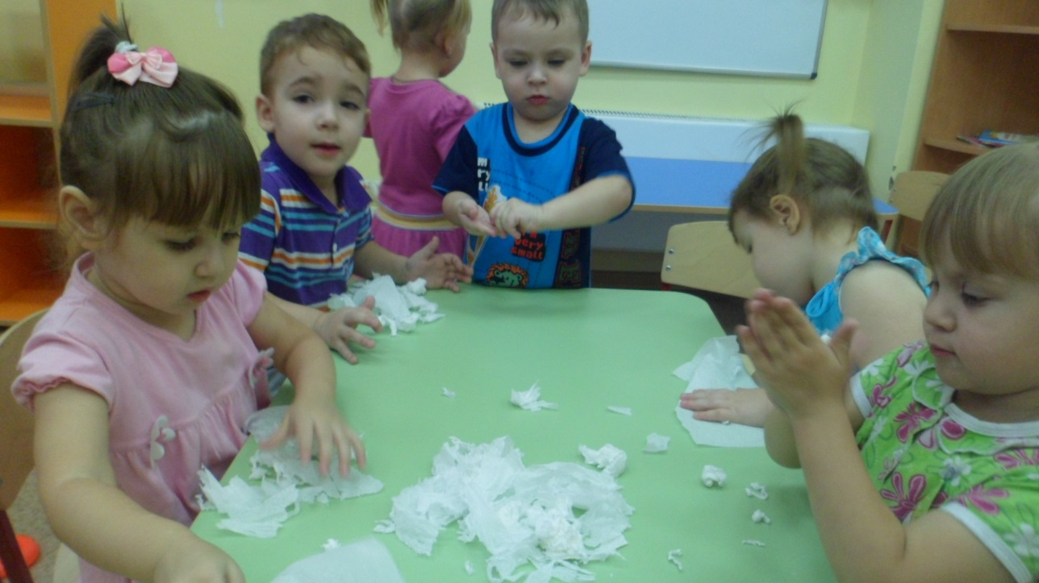
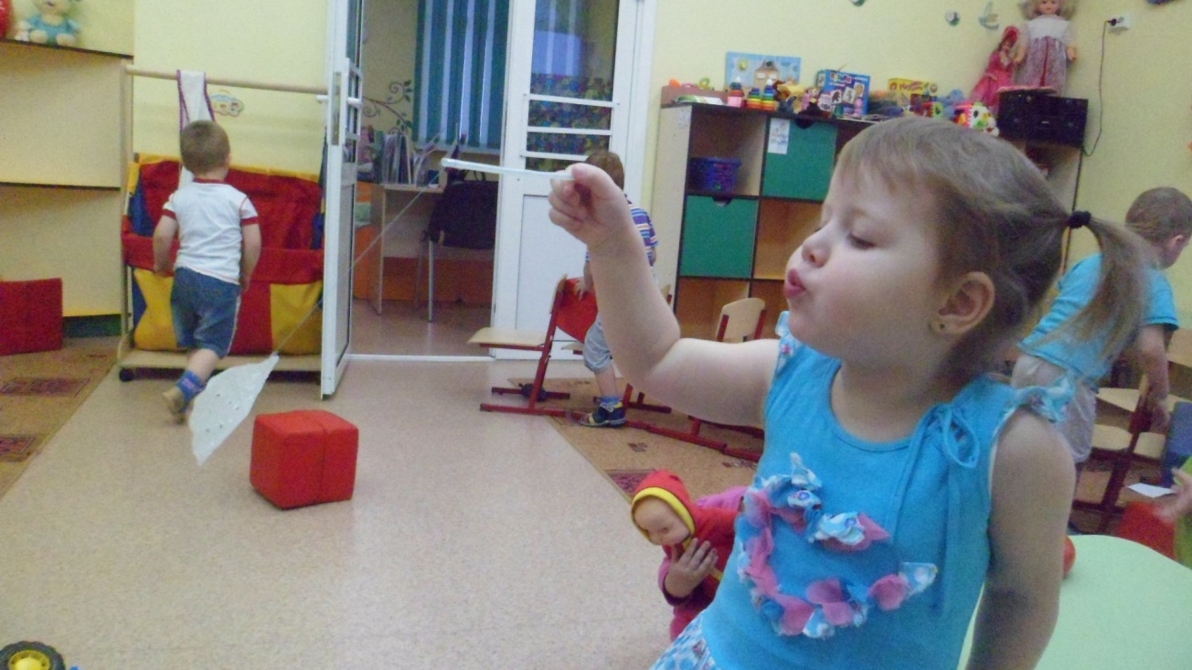

Slide 12
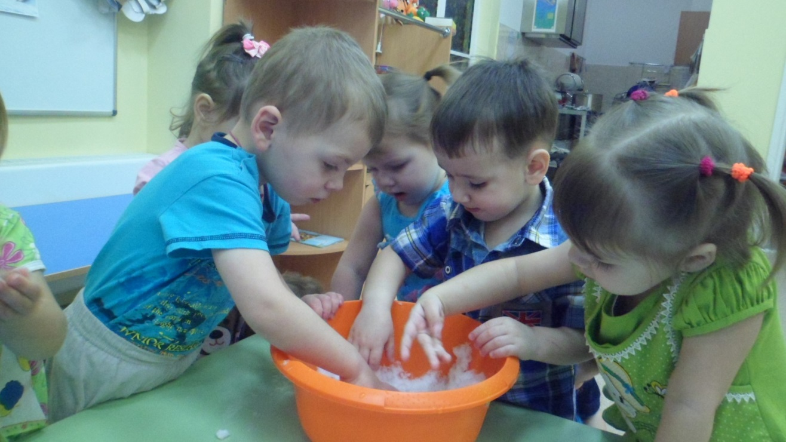
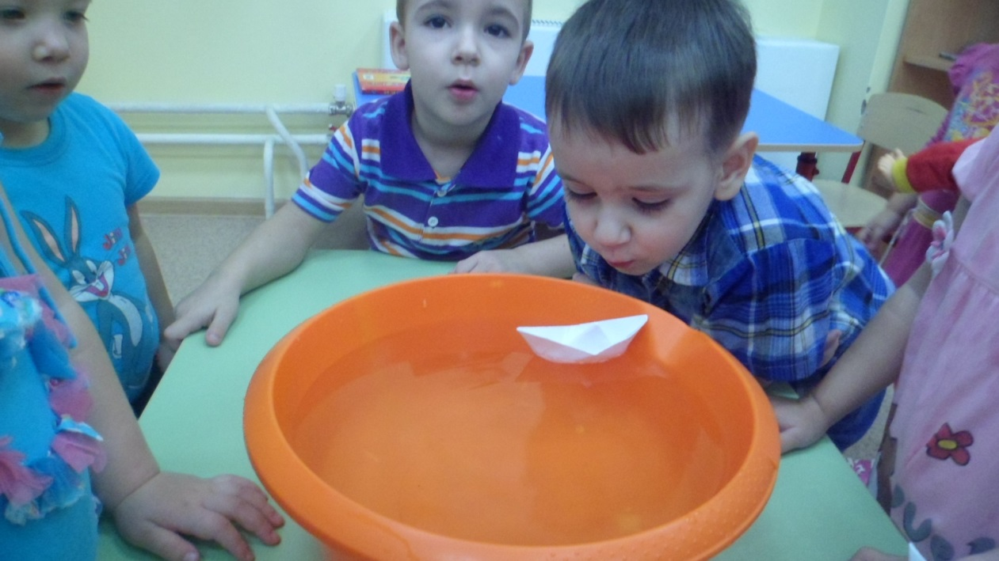

Slide 13
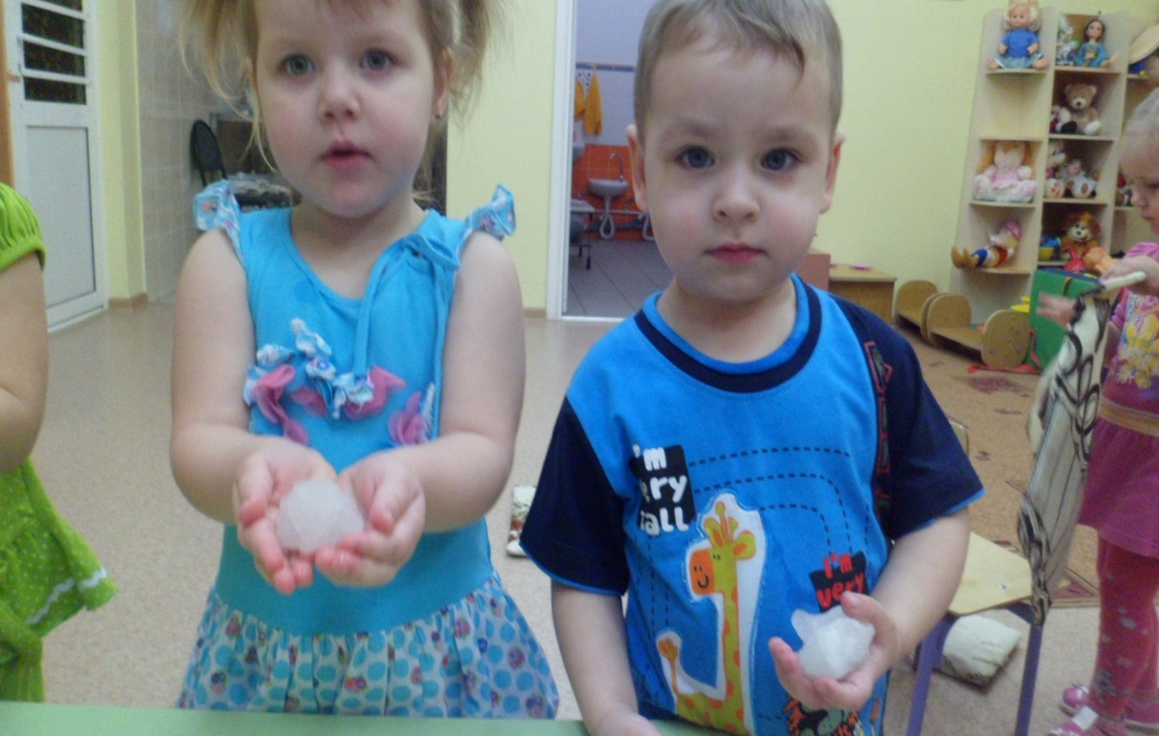
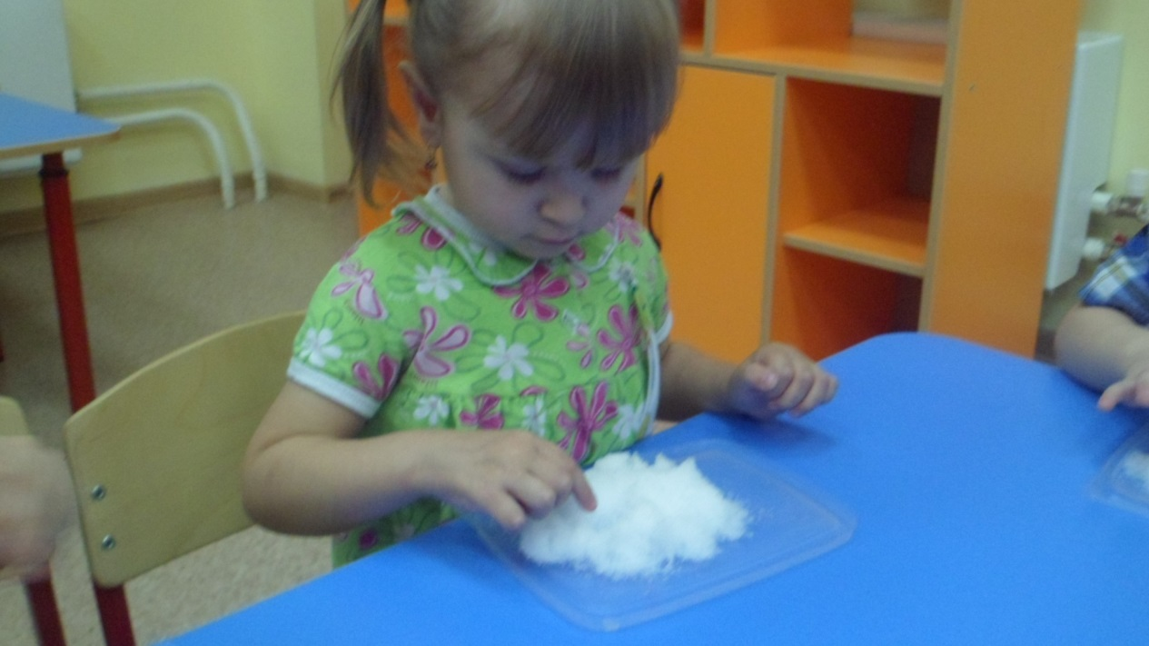

Slide 14
Спасибо !

